Slide 1
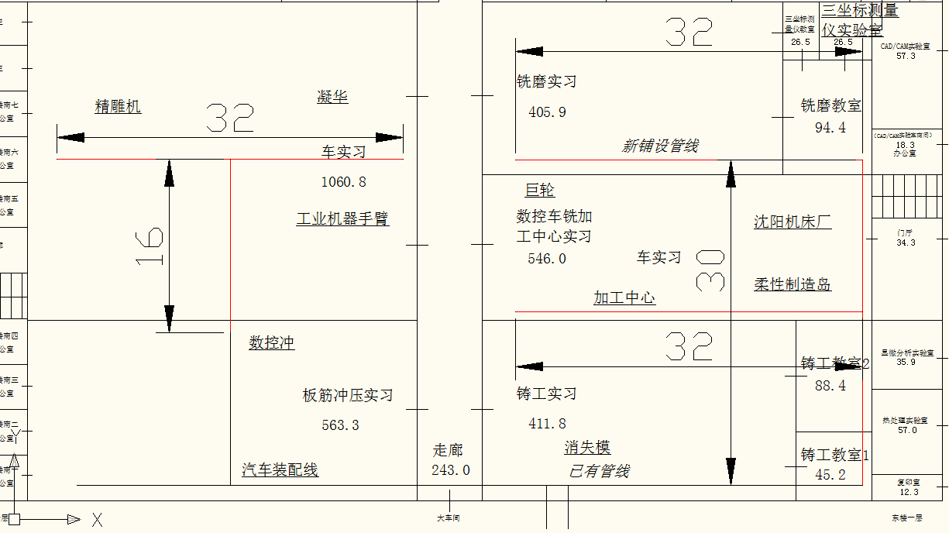
储气罐
储气罐
储气罐
储气罐
经过调研，各部门用气量不等，用途包括：
工作区清理气枪
气压式自动换刀刀具架
气动夹具
其他气动设备
上述需求，在现有教学活动的安排下，不会出现多方同时使用的情况，现有气泵压力可以满足新设备的使用量。另外，为了保证刀具架、气动夹具等设备气压的稳定，在这些设备使用位置，需要添加储气罐。综合方案需要:
铺设气管总计约142米，算入垂直走线所需宽放长度，管线铺设长度共计约200米。
设置储气罐4个（如上图所示）

